Slide 1
Nivel 1
Empresas que tienen contacto directo con la carga o con las unidades de transporte de carga.
Fabricantes, productores, exportadores,importadores, comercializadores, operadores logísticos, transportadores: terrestres, marítimos, aéreso, etc., empresas que almacenan carga, instalaciones portuarios y otros.
Nivel 2
Empresas que tienen una relación indirecta con la carga o con las unidades de transporte de carga
Agentes de aduana
Agentes de carga
Nivel 3
Empresas sin relación con la carga; pero que desean gestionar los controles operacionales básicos para una operación segura.
Fabricantes de uniformes.
Instalador de CCTV
Empresas reclutadoras de personal
Otros
Estándar Internacional de Seguridad BASC 5.0.1
Estándar Internacional de Seguridad BASC 5.0.2
Estándar Internacional de Seguridad BASC 5.0.3
Título del diagrama: Clasificación por niveles de interacción con la carga.

Slide 2
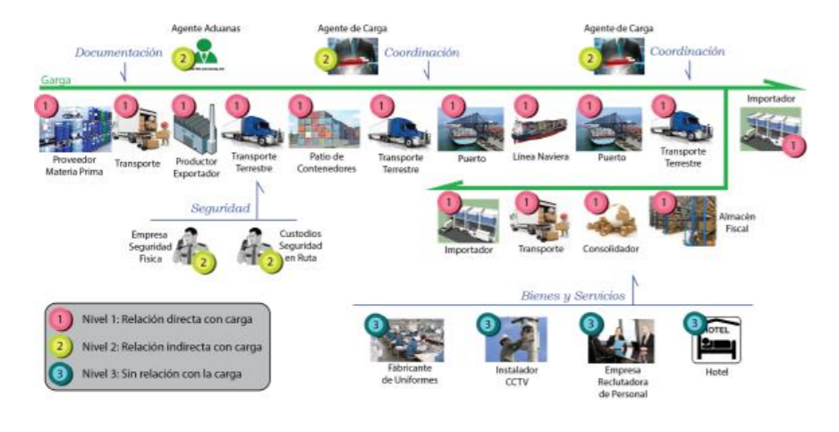
Título de la figura: Actores de la cadena de suministro y sus niveles de interacción con la carga.

Slide 3
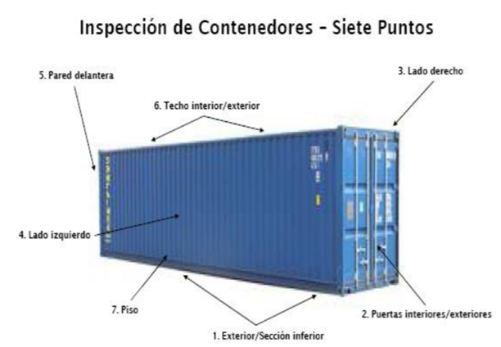
Para contenedores:
Pared frontal
Lado Izquierdo
Para tráilers, adicionalmente:
Pata mecánica
Lado derecho
Piso
Techo
Puestas (mecanismo de cierre)
Sistema de refrigeración
(si aplica)
Llantas, parachoques y luces
Placa del patín (estructura de fijación del pin que entra en la quinta rueda)
Para otras unidades de carga:
Inspección con los puntos anteriores
Cualquier otro elemento de riesgo identificado

Slide 4
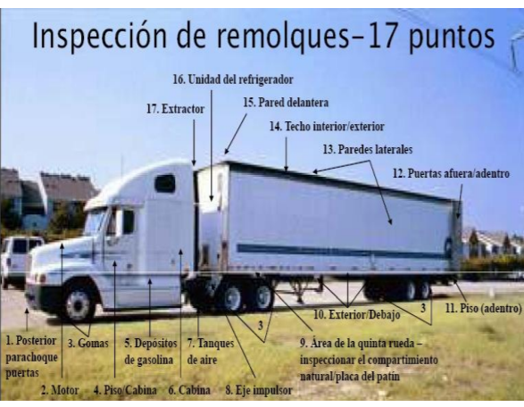
Plataformas, chasis, similares:
Pata mecánica
Llantas, parachoques y luces
Camiones (tractores/cabezales):
Llantas, parachoques y luces
Placa del patín (estructura de fijación del pin que entra en la quinta rueda
Puertas y compartimientos de herramientas
Inspección con los puntos anteriores
Cualquier otro elemento de riesgo identificado
Para otras unidades de carga:
Caja de la batería
Tanques de combustible, agua y aire
Compartimientos del interior de la cabina y litera
Sección de pasajeros y techo de la cabina
Furgones:
Pared frontal
Lado Izquierdo
Lado derecho
Piso
Techo
Puestas (mecanismo de cierre)
Sistema de refrigeración (si aplica)
Llantas, parachoques y luces
Puertas y compartimientos de herramientas
Caja de la batería
Tanques de combustible, agua y aire
Sección de pasajeros y techo de la cabina

Slide 5
Sellos de seguridad
Procedimiento documentado de registro, control (inventarios).
Control de ruta
Rutas predeterminadas con tiempo de tránsito estimado.
Gestión de los sellos únicamente a colaboradores designados y capacitados para mantener su integridad.
Instalar sello de alta seguridad (certificado por ISO 17712) a todas las unidades de carga con destino internacional.
En destinos locales utilizar sellos de tipo indicativo para control y trazabilidad con base en la gestión de riesgos.
Reemplazar y aplicar los sellos de seguridad.
Reconocer y reportar a las cuando los sellos han sido comprometidos.
Almacenar los sellos en lugares seguros, resguardados y con control de accesos limitado.
Integridad de la unidad de transporte de carga y la unidad de carga en la ruta con el uso de registro de seguimiento y control de actividades o tecnología GPS. Si se usan registros, los conductores deben evidenciar verificación de la integridad de la unidad de transporte.
Verificaciones de rutas con base en la gestión de riesgos.
Notificar a la autoridad competente, conforme a los planes de respuesta a eventos determinados en la gestión de riesgos.
Notificar al generador de la carga en cada punto de transferencia hasta su destino final
Mantener los registros para el control y trazabilidad.
Control de materia prima, material de empaque y embalaje
Precursores químicos y sustancias controladas
Procedimientos documentados para manejo, control y revisión de materia prima, material de empaque y embalaje, incluyendo pallets, tarimas o similares.
Procedimientos documentados para el manejo y control de precursores químicos y sustancias controladas, conforme a requisitos legales y la gestión de riesgos.

Slide 6
Verificar antes de la contratación:
Información suministrada por el candidato.
En la selección y contratación:
Verificar las competencias
Mantenimiento del personal:
Actualizar los datos del personal al menos una vez al año.
Referencias laborales y personales.
Antecedentes.
Aplicar pruebas para detectar consumo de alcohol y drogas ilícitas al personal que ocupará cargos críticos.
Mantener un archivo fotográfico actualizado del personal con registro de huellas dactilares y firma.
Controlar la entrega y uso de elementos de trabajo, identificación y uniformes cuando tengan distintivos de la empresa. Considerar en la inducción los elementos del Programa de Capacitación (num 4.2 del Estándar Internacional BASC 5.0.1).
-Realizar una visita domiciliaria al personal que ocupará cargos críticos, basado en la gestión de riesgos y las regulaciones locales.
Verificar antecedentes del personal en cargos críticos, como mínimo una vez al año.
Aplicar pruebas de consumo de alcohol y drogas ilícitas aleatoriamente, máximo cada dos años y cuando se presenten sospechas.
Mantener un programa de prevención de adicciones.
Mantener un programa de prevención del riesgo de corrupción y soborno.
- Realizar una visita domiciliaria al personal que ocupará cargos críticos, basado en la gestión de riesgos y las regulaciones locales, máximo cada dos años.
Terminación de la vinculación laboral:
Retirar la identificación, uniformes y activos con base en los registros generados por la entrega de los mismos.
Eliminar el acceso a los sistemas informáticos y las instalaciones.
- Comunicar a las partes interesadas la desvinculación del colaborador.
-Aplicar una prueba de confiabilidad al personal que ocupará cargos críticos.

Slide 7
Procedimiento para la gestión de personal
nivel 2
Verificar antes de la contratación:
Información suministrada por el candidato.
En la selección y contratación:
Verificar las competencias
Mantenimiento del personal:
Referencias laborales y personales.
Antecedentes.
Matener un archivo fotográfico actualizado del personal con registro de huellas dactilares y firma.
Controlar la entrega y uso de elementos de trabajo, identificación y uniformes cuando tengan distintivos de la empresa.
Considerar en la inducción los elementos del Programa de Capacitación (num 3.2 del Estándar Internacional BASC 5.0.2)
Para el personal que ocupará cargos críticos:
-Aplicar pruebas para detectar consumo de alcohol y drogas ilícitas.
Terminación de la vinculación laboral:
Retirar la identificación, uniformes y activos con base en los registros generados por la entrega de los mismos.
Eliminar el acceso a los sistemas informáticos y las instalaciones.
Comunicar a las partes interesadas la desvinculación del colaborador, de conformidad con la gestión de riesgos.
Realizar visita domiciliaria.
Aplicar prueva de confiabilidad.
Actualizar los datos del personal al menos una vez al año.
Verificar antecedentes del personal en cargos críticos, como mínimo una vez al año.
Realizar visita domiliaria como mínimo cada dos años.
Aplicar pruebas para detectar el consumo de drogas ilícitas en forma aleatoria, cada dos años (mín.) y cuando se presenten sospechas.
Mantener registros actualizados de afiliación a instituciones de seguridad social y demás registros legales de orden laboral.

Slide 8
Procedimiento para la gestión de personal
nivel 3
Verificar antes de la contratación:
Información suministrada por el candidato.
En la selección y contratación:
Verificar las competencias
Mantenimiento del personal:
Referencias laborales y personales.
Antecedentes.
Mantener un archivo fotográfico actualizado del personal con registro de huellas dactilares y firma.
Controlar la entrega y uso de elementos de trabajo, identificación y uniformes cuando tengan distintivos de la empresa.
Considerar en la inducción los elementos del Programa de Capacitación (num. 2.2 del Estándar Internacional BASC 5.0.3)
Terminación de la vinculación laboral:
Retirar la identificación, uniformes y activos con base en los registros generados por la entrega de los mismos.
Eliminar el acceso a los sistemas informáticos y las instalaciones.
Comunicar a las partes interesadas la desvinculación del colaborador, de conformidad con la gestión de riesgos.
Actualizar los datos del personal al menos una vez al año.
Verificar antecedentes del personal en cargos críticos, como mínimo una vez al año.
Aplicar pruebas para detectar el consumo de drogas ilícitas en forma aleatoria, cada dos años y cuando se presenten sospechas.
Mantener un programa de prevención de adicciones.
Mantener un programa de prevención del riesgo de corrupción y soborno.
Realizar visita domiciliaria basado en la gestión de riesgos y las regulaciones locales.
Para el personal que ocupará cargos críticos:
-Aplicar pruebas para detectar consumo de alcohol y drogas ilícitas.
-Realizar visita domiciliaria basado en la gestión de riesgos y las regulaciones locales.

Slide 9
La empresa debería tener un servicio de seguridad competente de conformidad con los requisitos legales y que garantice una acción de respuesta oportuna.
- Estructuras y barreras perimetrales que impidan el acceso no autorizado.
- Cerraduras en puertas y ventanas.
- Sistemas de iluminación como mínimo en entradas/salidas, áreas de manejo de carga y áreas de estacionamiento.
- Sistemas de alarma que identifiquen el acceso no autorizado.
1. Implementar y mantener:
2. Establecer y documentar:
-Sistemas de circuito cerrado de televisión monitoreado por personal competente durante las 24 horas.
- Sistemas de respaldo de imágenes y video con capacidad de almacenamiento suficiente para responder a posibles eventos.
3.Implementar y documentar de acuerdo con su gestión de riesgos:
Título del diagrama: Requisitos de Seguridad Física en organizaciones de nivel 1.

Slide 10
La empresa debería tener un servicio de seguridad competente de conformidad con los requisitos legales y que garantice una acción de respuesta oportuna.
- Estructuras y barreras perimetrales que impidan el acceso no autorizado.
- Cerraduras en puertas y ventanas.
- Sistemas de alarma que identifiquen el acceso no autorizado.
1. Implementar y mantener:
2. Establecer y documentar:
-Sistemas de circuito cerrado de televisión monitoreado por personal competente durante las 24 horas.
- Sistemas de respaldo de imágenes y video co capacidad de almacenamiento suficiente para responder a posibles eventos.
3.Implementar y documentar de acuerdo con su gestión de riesgos:
- Plano con la ubicación de las áreas críticas de la instalación.
- Inspecciones y reparaciones periódicas para mantener la integridad de las barreras perimetrales y estructura de los edificios.
- Control de llaves, dispositivos y claves de acceso.
- Inspecciones y reparaciones periódicas a los sistemas de emergencia.
Título del diagrama: Requisitos de Seguridad Física en organizaciones de nivel 2.

Slide 11
La empresa debería tener un servicio de seguridad competente de conformidad con los requisitos legales y que garantice una acción de respuesta oportuna.
-Estructuras, edificios y barreras perimetrales que impidan el acceso no autorizado.
-Cerraduras en puertas y ventanas.
-Sistemas de alarma que identifiquen acceso no autorizado.
1. Implementar y mantener
-Inspecciones y reparaciones periódicas para mantener la integridad de las barreras perimetrales y estructura de los edificios.
- Control de llaves, dispositivos y claves de acceso.
- Inspecciones y reparaciones periódicas a los sistemas de alarma y evacuación.
2. Establecer y documentar:
Título del diagrama: Requisitos de Seguridad Física en organizaciones de nivel 3.

